Slide 1
Безопасность весной
Приходько Елена Викторовна
МБОУ «Начальная школа № 15»

Slide 2
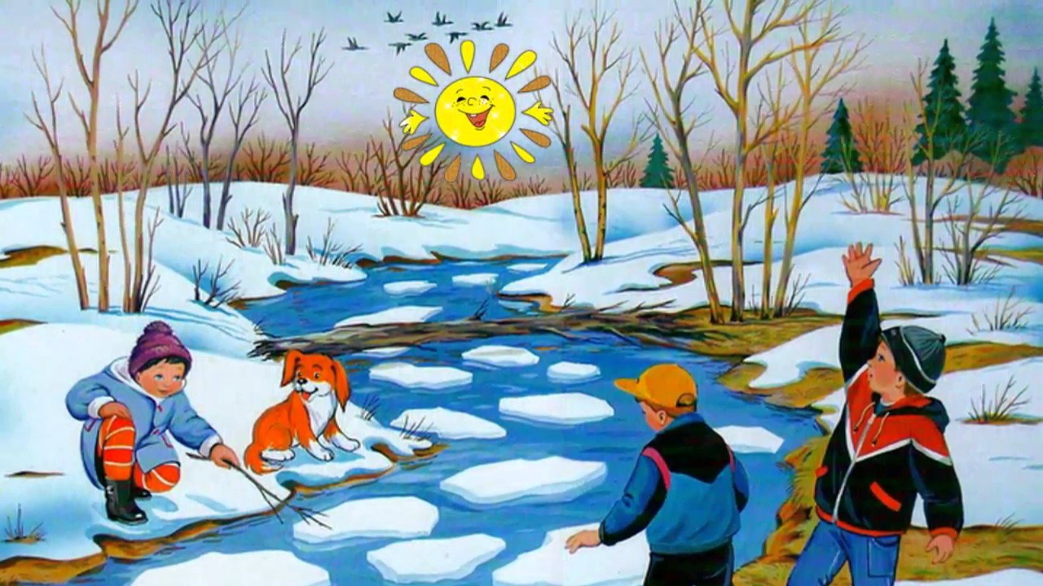
Оставаясь без присмотра родителей и старших, не зная мер безопасности весной, появляется желание играть на обрывистом берегу, а иногда кататься на не прочных льдах водоемов, рек. Такая беспечность порой кончается трагически.

Slide 3
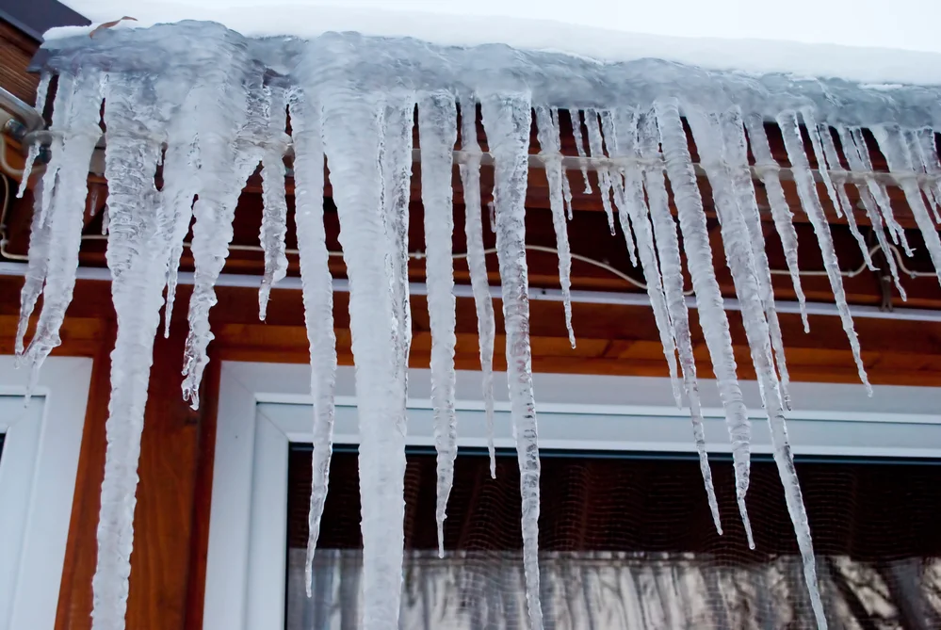
Представляю вашему вниманию ряд правил поведения весной:
Не ходить вдоль зданий, поскольку возможно падение сосулек и снега с крыш.

Slide 4
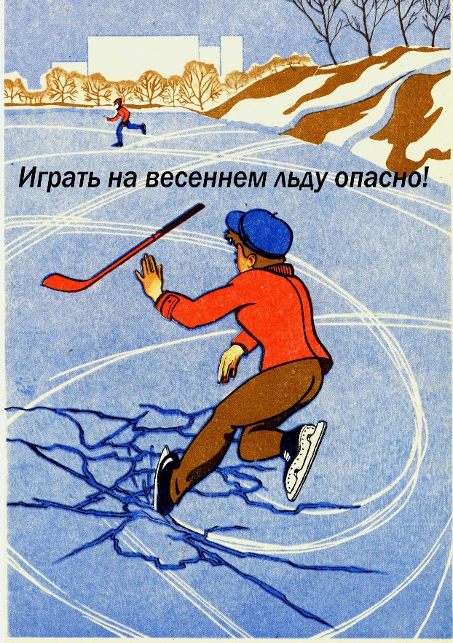
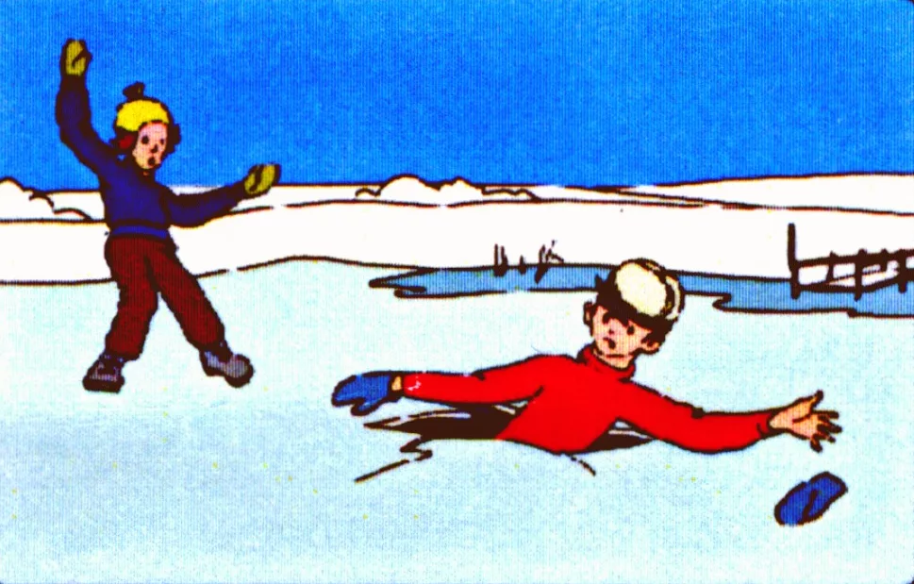
2. Быть крайне осторожным вблизи водоемов. Прежде всего, не следует ходить к водоемам без разрешения взрослых. На весеннем льду легко провалиться;
- перед выходом на лед проверить его прочность – достаточно легкого удара, чтобы убедиться в этом;
- быстрее всего процесс распада льда происходит у берегов;
- весенний лед, покрытый снегом, быстро превращается в рыхлую массу.

Slide 5
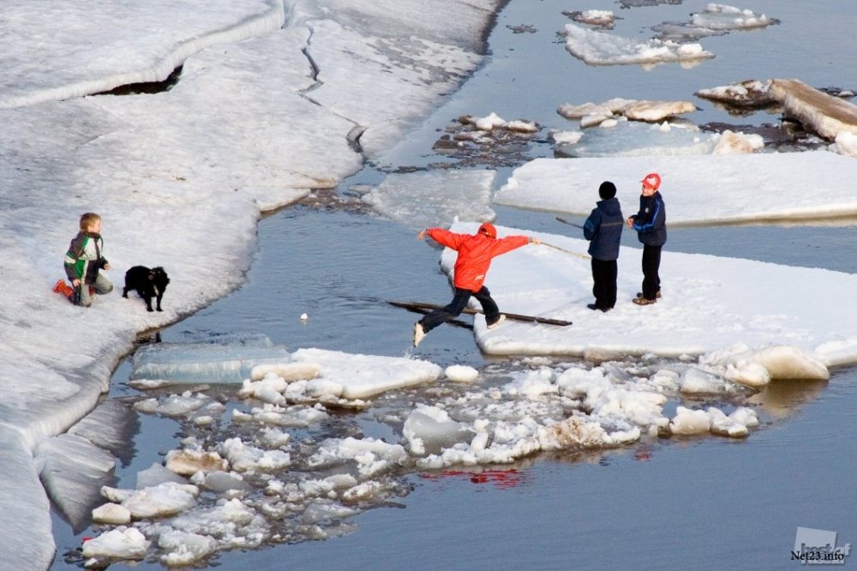
3.Когда вы наблюдаете за ледоходом с моста, набережной причала, нельзя перегибаться через перила и другие ограждения.

Slide 6
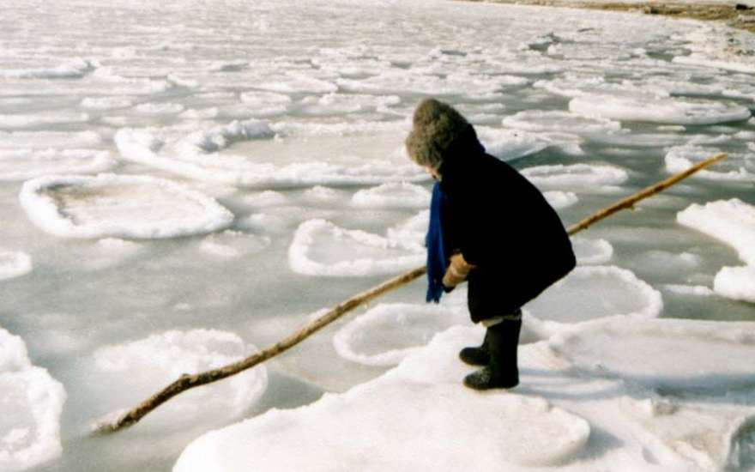
4.Запрещается приближаться к ледяным заторам, отталкивать льдины от берегов, измерять глубину реки или любого водоема, ходить по льдинам и кататься на них.

Slide 7
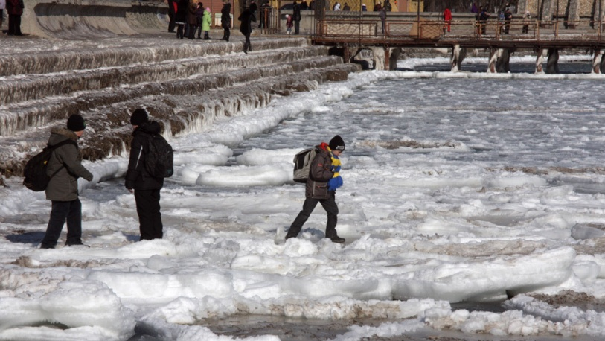
5.Гуляя во дворе или по улицам города, двигаясь в школу, обращайте внимание на обледенение тротуаров, рыхлый снег.

Slide 8
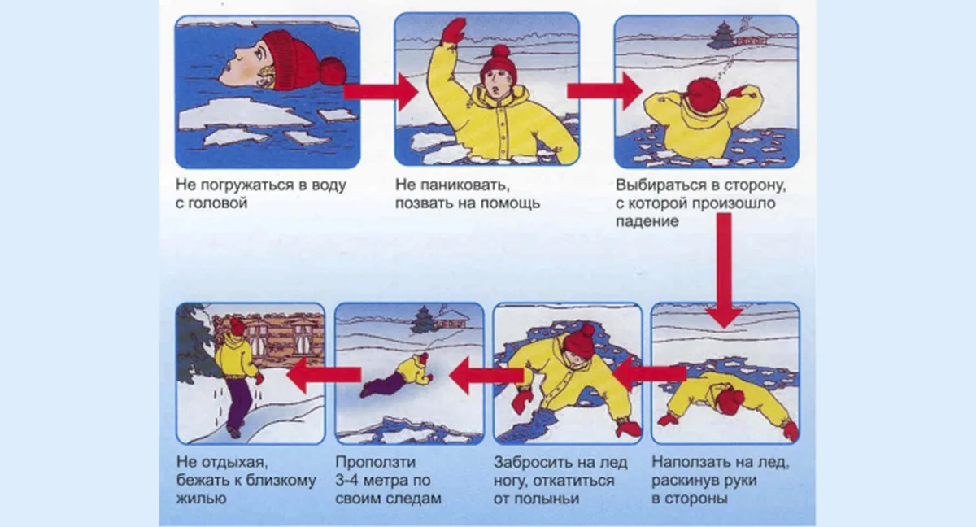
В случае если вы попали в такую ситуацию, есть инструкция которой необходимо следовать.

Slide 9
Спасибо за внимание!

